Slide 1
HW & SW for Big Data mod.B
Business Intelligence
Christian Riccio P37000002
Giacomo Matrone P37000011
2020-06-15

Slide 2
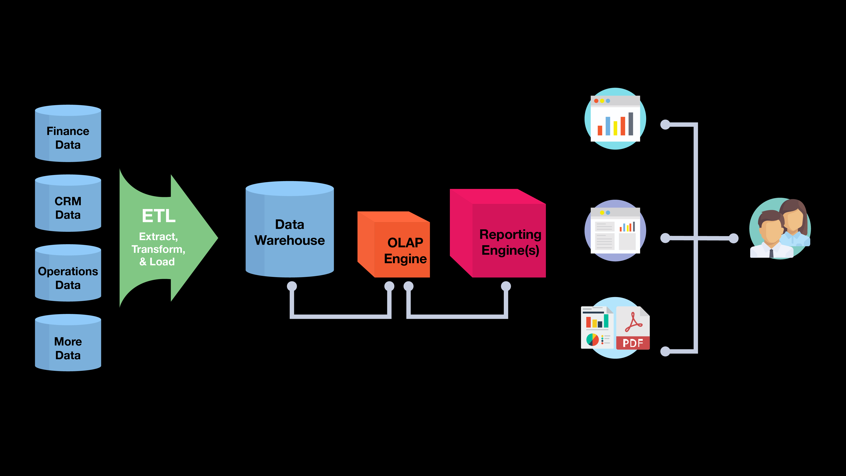
What is BI?
« comprende le applicazioni, l'infrastruttura, gli strumenti e le best practice che consentono di consultare e analizzare le informazioni » [Gartner]
Schema operativo che si articola all’interno di un processo di BI

Slide 3

Gratuito
Nessuna chiave di sicurezza
User-friendly
Analytics veloci ed elastiche

Slide 4
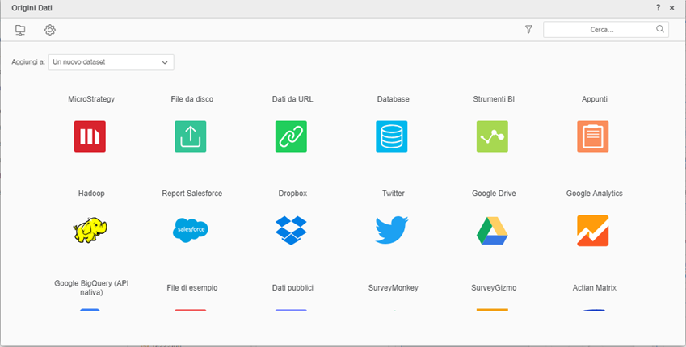
The starting Point in MicroStrategy
Integrazione con oltre 200 origini dati

Slide 5
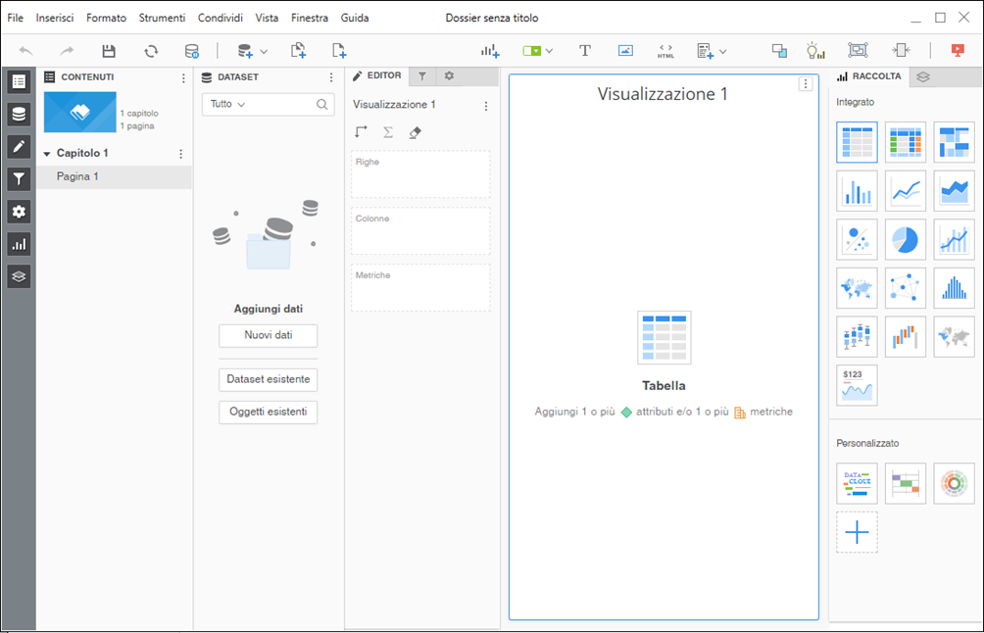
The Working Space

